Slide 1




ZÍSKANÉ CHROMOSOMOVÉ ABNORMALITY
vytvořilo CMBG FN Brno
zpracovala Mgr. Navaříková

Slide 2
VYŠETŘENÍ ZÍSKANÝCH CHROMOSOMOVÝCH ABERACÍ v důsledku působení mutagenních faktorů prostředí
- z periferní krve
STANOVENÍ % ABERANTNÍCH BUNĚK

Slide 3
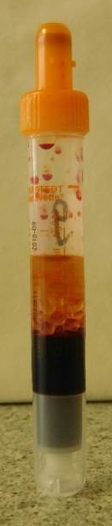
VSTUPNÍ MATERIÁLY K VYŠETŘENÍ
periferní krev

Slide 4
ZÍSKANÉ CHROMOSOMOVÉ ABERACE (ZCA/CAPL) příčiny vzniku
působení - fyzikálních faktorů
(ionizující záření)
- chemických látek
(cytostatika, imunosupresiva, oxidační,
alkylační činidla ad. látky používané
v průmyslu)
- biologických faktorů
(virové infekce – pravé neštovice, spalničky,
zarděnky ad.)

Slide 5


ZÍSKANÉ CHROMOSOMOVÉ
ABERACE (ZCA/CAPL)- typ poškození – chromatidové aberace
chromatidové gapy (mezery) - chtg (chromatid gap)– příčně slabě se barvící část chromatidy (achromatické léze), také úplné přerušení nepřesahující šířku chromatidy

Slide 6

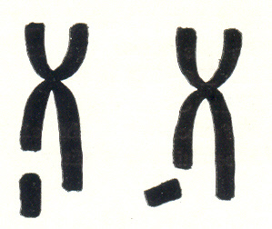

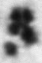
ZÍSKANÉ CHROMOSOMOVÉ
ABERACE (ZCA/CAPL)- typ poškození – chromatidové aberace
chromatidové zlomy - chtb (chromatid break), oddělení samostatného fragmentu (F) – úplné přerušení chromatidy, pravděpodobně koncová delece (fragmenty mívají různé rozměry, mohou být v ose s původním chromosomem nebo nemusí)

Slide 7
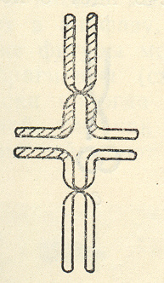
ZÍSKANÉ CHROMOSOMOVÉ
ABERACE (ZCA/CAPL)- typ poškození – chromatidové aberace
chromatidové výměny - chte (chromatid exchange)- výměny části chromatid v rámci jednoho nebo více chromosomů

Slide 8
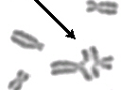
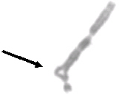

ZÍSKANÉ CHROMOSOMOVÉ ABERACE (ZCA/CAPL)- typ poškození – chromatidové aberace - chromatidové výměny

Slide 9

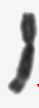

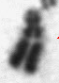
ZÍSKANÉ CHROMOSOMOVÉ
ABERACE (ZCA/CAPL)- typ poškození – chromosomové aberace
chromosomové gapy - chrg (chromosome gap) -příčně slabě se barvící část chromosomu (achromatické léze), také úplné přerušení chromosomu nepřesahující šířku chromatidy

Slide 10


ZÍSKANÉ CHROMOSOMOVÉ
ABERACE (ZCA/CAPL)- typ poškození – chromosomové aberace
chromosomové zlomy - chrb (chromosome break), oddělení párových fragmentů (DF)- úplné přerušení obou chromatid, pravděpodobně koncová delece (fragment obvykle leží paralelně, mívají různé rozměry, mohou být v ose s původním chromosomem nebo nemusí)

Slide 11





ZÍSKANÉ CHROMOSOMOVÉ
ABERACE (ZCA/CAPL)- typ poškození – chromosomové aberace
acentrické ringy, kruhové chromosomy- uzavřené struktury, vznik dvou zlomů na jednom chromosomu, dojde ke spojení – acentrické ringy jsou bez centromery, kruhové chromosomy zahrnují centromeru

Slide 12
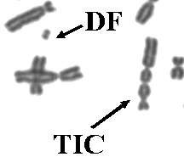

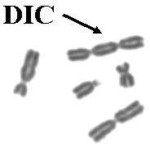

ZÍSKANÉ CHROMOSOMOVÉ
ABERACE (ZCA/CAPL)- typ poškození – chromosomové aberace
chromosomy zahrnující více než 1 centromeru-
dicentrické, tricentrické chromosomy…

Slide 13
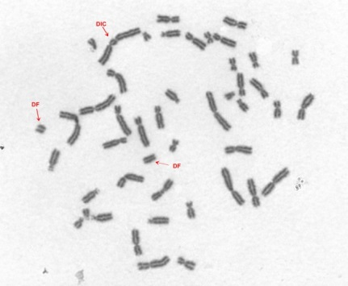
ZÍSKANÉ CHROMOSOMOVÉ ABERACE
(vliv mutagenních faktorů prostředí)
vlivem mutagenních faktorů prostředí dochází na chromosomech ke vzniku aberací (zlomy, di-, tricentrické chromosomy, ring chromosomy ad.)
vyšetřujeme mitózy, které jsou barvené konvenční metodou barvení chromosomů
mitózy, ve kterých je nalezena alespoň jedna chromosomová aberace, nazýváme
„aberantní buňky“
nacházíme různé změny v různých buňkách
v každé buňce může být jiná chromosomová
aberace – nejedná se o mozaiku, ale o náhodné
změny, v jedné mitóze můžeme nalézt 1 změnu
nebo i více)
aberantní buňka (mitóza s aberací)

Slide 14
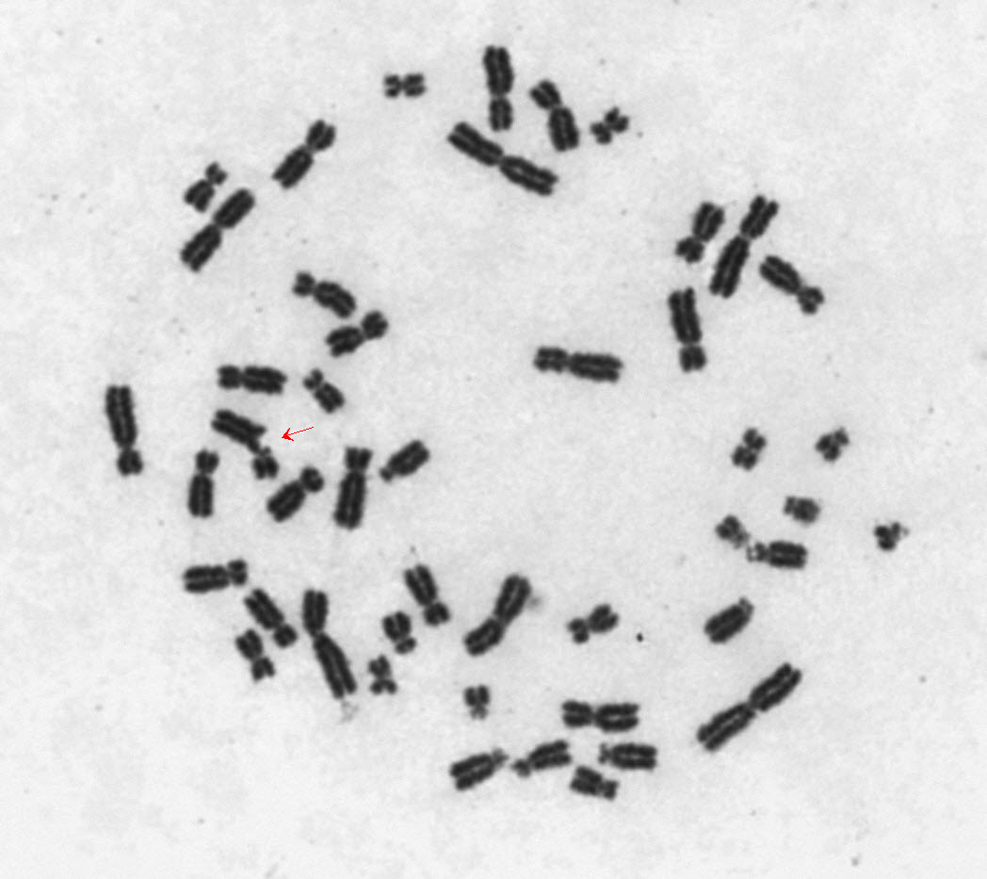
ZÍSKANÉ CHROMOSOMOVÉ ABERACE
(vliv mutagenních faktorů prostředí) vyšetření z periferní krve
Stanovení % aberantních buněk – buněk s poškozeným chromosomem
Přítomnost aberací v somatických buňkách
rychlejší stárnutí organismu
vznik degenerativních onemocnění
možné maligní zvrhnutí
Přítomnost aberací v gametách
zvýšené riziko narození postiženého dítěte
Konvenční barvení chromosomů
aberantní buňka

Slide 15
ZÍSKANÉ CHROMOSOMOVÉ ABERACE
(vliv mutagenních faktorů prostředí)
Výsledek: stanovení % aberantních buněk
ANALÝZA ZÍSKANÝCH CHROMOSOMOVÝCH ABERACÍ (ZCA) – individuální hodnocení
- hraniční patologie při individuálním hodnocení:
opakovaný nález 5% ab. buněk ze 100 hodnocených
CYTOGENETICKÁ ANALÝZA PERIFERNÍCH LYMFOCYTŮ (CAPL) - skupinové hodnocení
- hraniční patologie při skupinovém hodnocení:
zvýšená expozice mutagenním faktorům:
2 – 4 % aberantních buněk z 200 – 300 hodnocených
vysoká expozice mutagenním faktorům:
více než 4% aberantních buněk z 200 – 300 hodnocených

Slide 16
ZÍSKANÉ CHROMOSOMOVÉ ABERACE (ZCA/CAPL)
Změny na chromosomech jsou náhodné (v různých buňkách různé),
proto identifikujeme pouze typ aberace (např. zlom, ring chromosom
aj.) a není třeba aberaci dále analyzovat (například určovat přesně
místa zlomů, které chromosomy se spojily v dicentrický chromosom,
apod.). Tzn. vyšetřujeme POUZE METODOU KLASICKÉ CYTOGENETIKY –
konvenčním barvením chromosomů směsí barviv Giemsa – Romanowski.
(netřeba vyšetření molekulárně cytogenetickými metodami)

Slide 17
POSTUP ZÍSKÁNÍ PREPARÁTU
odběr materiálu – STERILNÍ ODBĚR!
kultivace – získání dostatečného množství dělících se buněk
(s chromosomy), zastavení dělení buněk kolchicinem
doba kultivace 48 hodin (zachycení 1. buněčného dělení), kratší než u stanovení karyotypu
zpracování suspenze (hypotonizace, fixace) – získání suspenze buněk
vykapání na podložní sklíčka
barvení chromosomů konvenční metodou
hodnocení ve světelném mikroskopu

Slide 18
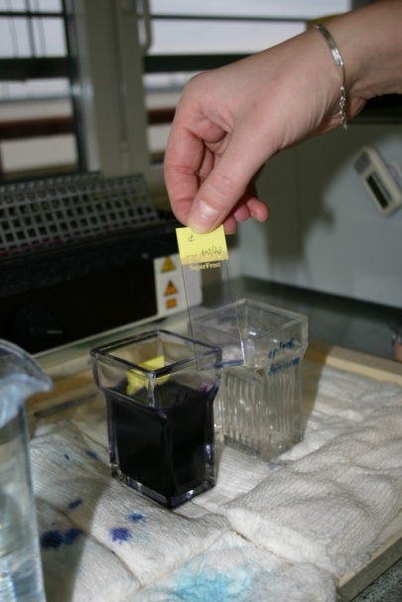
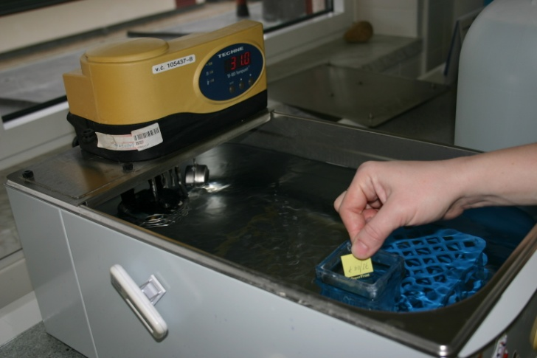
METODY KLASICKÉ CYTOGENETIKY konvenční barvení chromosomů
konvenční barvení chromosomů
(srovnání s postupem při přípravě chromosomů s G – pruhy – mitózy na sklíčcích
po zaschnutí obarvíme v barvě Giemsa-Romanowski bez předchozí inkubace
v roztoku trypsinu)
1 – inkubace
preparátu
v roztoku
trypsinu
(natrávení
proteinů na povrchu chromosomů)
2 – barvení
barvivem
Giemsa-
Romanowski
chromosomy homogenně obarvené po celé délce, bez příčných pruhů

Slide 19

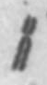
VROZENÉ ABERACE /
ZÍSKANÉ ABERACE (mutagenní faktory)
důležité odlišnosti mezi přípravou preparátů z periferní krve pro:
stanovení karyotypu – chromosomy s G – pruhy
- délka kultivace 72 hodin
- G-pruhování = inkubace v trypsinu + směs barviv Giemsa –
Romanowski
- nalezenou aberaci se snažíme co nejpřesněji definovat
(i za pomoci metod molekulární cytogenetiky)
2. stanovení % aberantních buněk – chromosomy konvenčně barvené
- délka kultivace 48 hodin (je třeba zachytit 1. buněčné dělení –
později dochází k opravě aberací)
- konvenční barvení = pouze Giemsa – Romanowski bez trypsinu
- konkrétní aberace neupřesňujeme, podstatné je pouze jestli je/není
v dané buňce některá aberace přítomna

Slide 20
Klinické indikace k vyšetření ZCA/CAPL
(mutagenní faktory)
práce v riziku (kontakt se škodlivými látkami, zářením), vstupní prohlídky na pracovištích se zvýšeným rizikem
po chemoterapii, po jiné dlouhodobé léčbě
kontrolní vyšetření u zachycených případů
% aberantních buněk se sníží na normu po vitaminizaci antioxidanty
(vitamíny A, E, C, event. Se, Zn, doba léčby 3 – 6 měsíců)

Slide 21
Kontakt pro dotazy: Navarikova.Marta@fnbrno.cz

